Slide 1
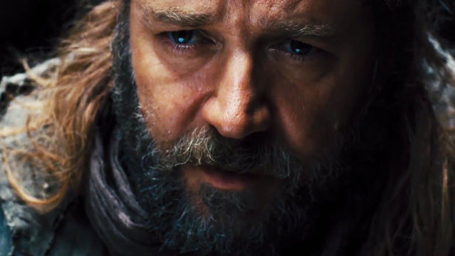
نوح : فيلم ضخم أم الكتاب المقدس
تكوين ٦-٩
د. ريك جريفيث • مؤسسة الدراسات اللاهوتية الأردنية • BibleStudyDownloads.org

Slide 2
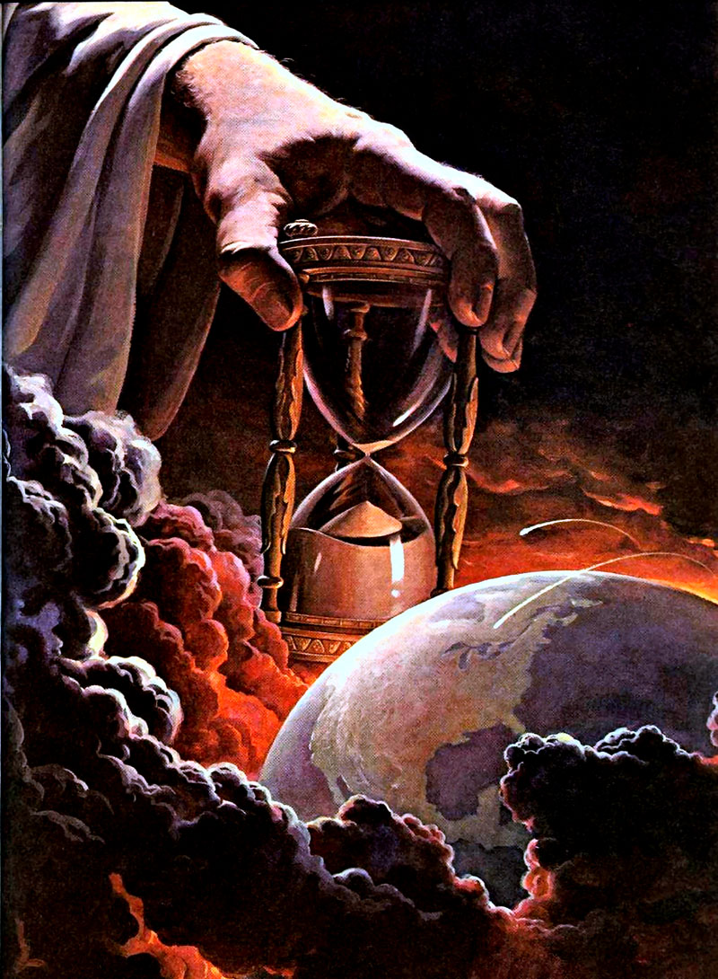
بأي حق
يدين الله ؟

Slide 3
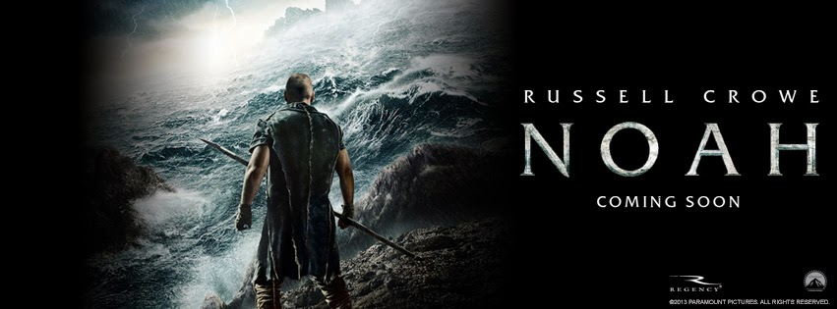
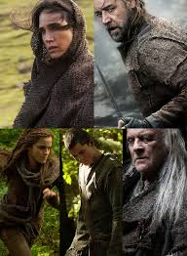
Noah
Shadowed

Slide 4

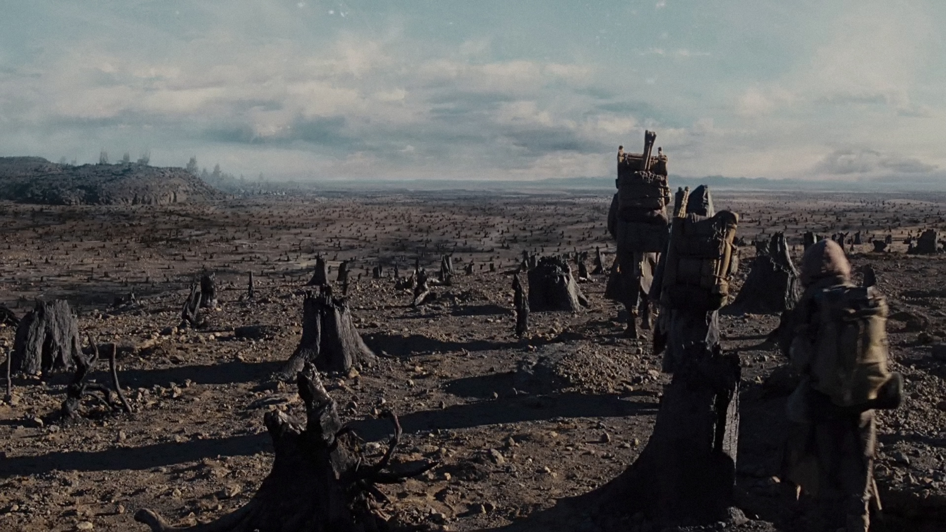
Noah
يجب أن يتم تدمير الأرض لأن البشر
لا يعتنون بالبيئة

Slide 5
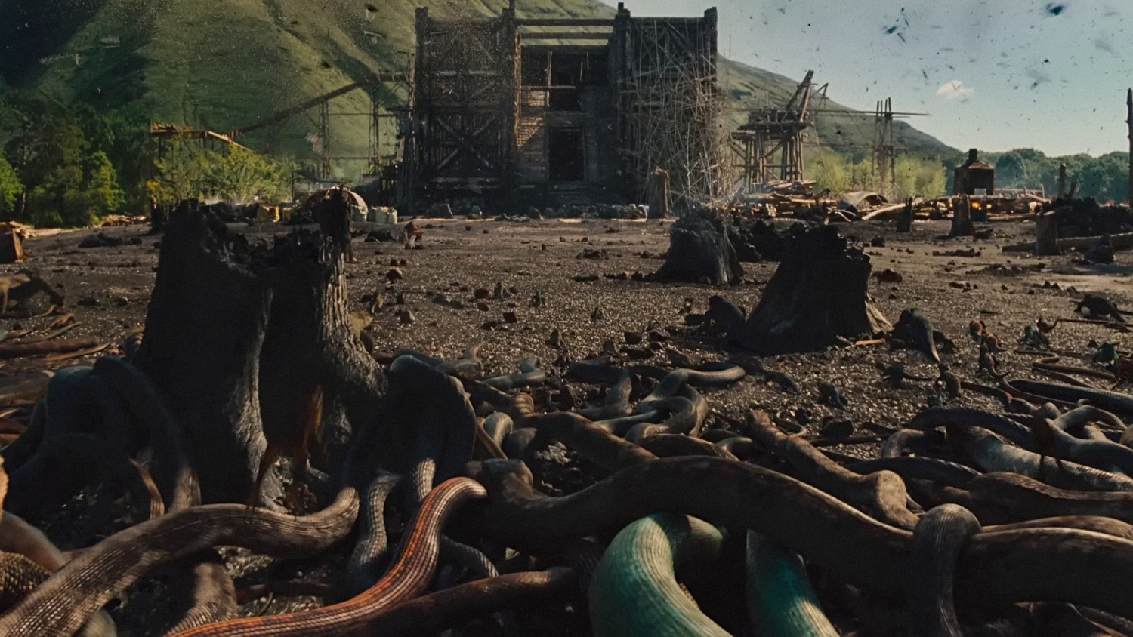
Noah
غزو الثعابين

Slide 6
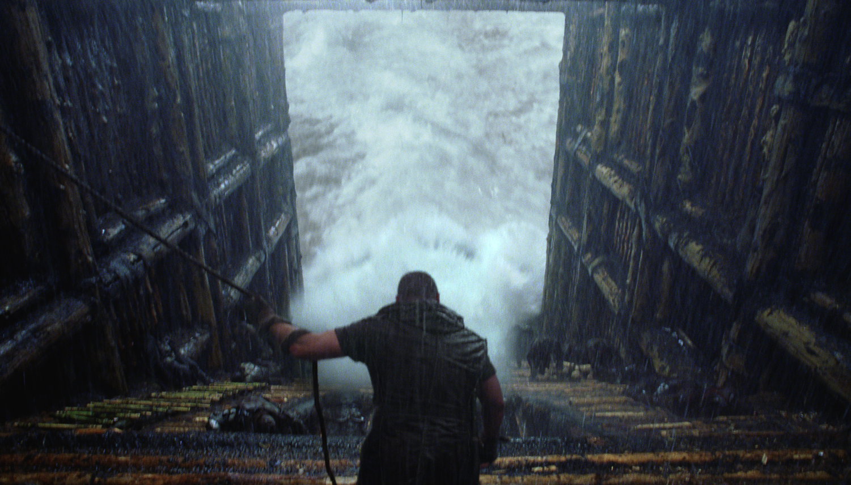
Noah
من الذي أغلق الباب قبل سبعة أيام
من بدء الطوفان ؟

Slide 7
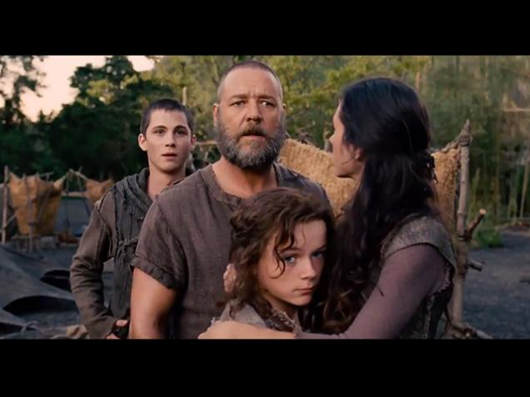
Noah
أين سام و حام و يافث ؟

Slide 8
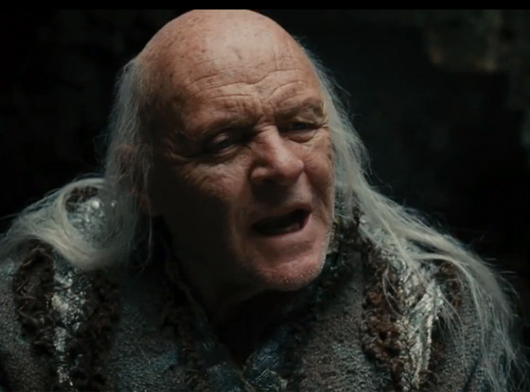
Noah
اعتبر متوشالح الطبيب الساحر

Slide 9
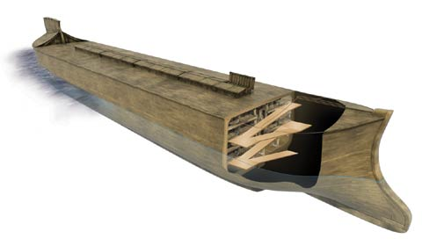
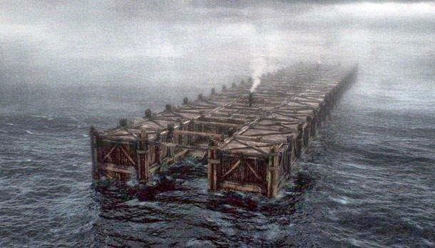
Noah
فلط أكثر واقعية
الفلك الخام

Slide 10
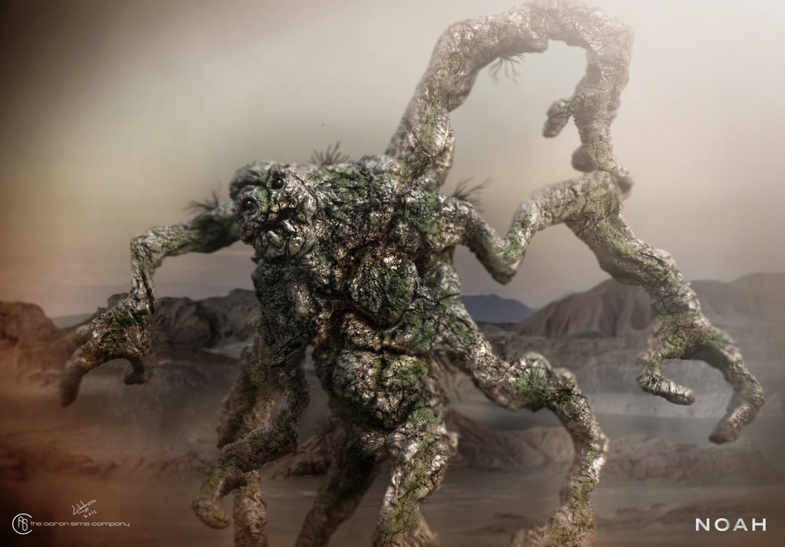
Noah
هذا هو الفيلم الذي سيقدم معظم الأحداث للمشاهدين : حيث أن الملائكة الساقطة وفقاً لنسخة آرونوفسكي مرصعون بالحجارة و بقليل من الإقناع ساعدوا نوح في بناء الفلك (للعمالقة الذين لديهم كتل من الصخور من أجل الأيدي و هم بارعون بشكل غير عادي) المشاهدون هم تقليد قديم للغاية يعود تاريخه إلى أكثر من ألفي عام في التفسير اليهودي و المسيحي لكنهم لا يعودون إلى ما قبل سفر التكوين
Notes:
Joel Baden, ‘Noah’: The Bible vs. the Blockbuster at http://www.thedailybeast.com/articles/2014/03/30/what-noah-gets-right.html accessed 2 Jan 2015

Slide 11
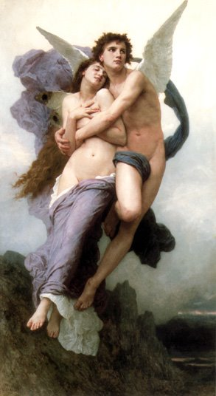
أ أخنوخ 6
1 حدث بعد أن تضاعف بنو البشر في تلك الأيام أنه ولد لهم بنات أنيقات و جميلات
2 و عندما رآهن الملائكة بنو السماء صاروا مفتونين بهن قائلين بعضهم لبعض دعونا نختار لأنفسنا زوجات من نسل البشر و ننجب أولاداً
3 ثم قال لهم رئيسهم ساميازا أخشى أنكم لن توافقوا على أنه يجب القيام بها العمل و أنا سأصبح وحدي مسؤولاً عن هذه الخطية العظيمة
*An Aramaic text reads "Watchers" here (J.T. Milik, Aramaic Fragments of Qumran Cave 4 [Oxford: Clarendon Press, 1976], p. 167).
Notes:
http://www.johnpratt.com/items/docs/enoch.html#06 translated from Ethiopic by Richard Laurence, London, 1883
Edited into modern English at points from Charlesworth, 1:15

Slide 12
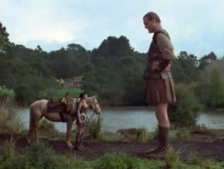
1 أخنوخ 6
4 لكنهم ردوا عليه قائلين دعونا نقسم جميعنا و نربط كل واحد منا بلعنة حتى لا يتخلى عن هذا الإقتراح بل نقوم بهذا العمل ثم أقسموا كلهم معاً و قيدوا أنفسهم بتلك اللعنة
5 كان عددهم مئتين الذين نزلوا على أرديس و هي قمة جبل حرمون
Notes:
http://www.johnpratt.com/items/docs/enoch.html#06 translated from Ethiopic by Richard Laurence, London, 1883
Edited into modern English at points from Charlesworth, 1:15

Slide 13
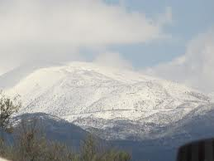

1 أخنوخ 6
6 و سموا الجبل حرمون * لأنهم أقسموا و قيدوا بعضهم بعضاً بلعنة
7 و هذه أسماء قادتهم : ساميازا الذي كان قائدهم، أوراكاباراميل، أكيبيل، تاميل، راموئيل، دانيل، عزكيل، ساراكينيال، آسائيل، آرميرز، باطرال، عناني، زافيبي، سامسافيل، إرتائيل، توريل، يوميائيل، آرازيال، 8 كان هؤلاء هم الأفضل من بين المئتي ملاك و البقية كانوا معهم
جبل آرمون أو جبل حرمون مشتق من الإسم العبري حريم أو لعنة (تشارلز، ص 63)
Notes:
http://www.johnpratt.com/items/docs/enoch.html#06 translated from Ethiopic by Richard Laurence, London, 1883
Edited into modern English at points from Charlesworth, 1:15

Slide 14
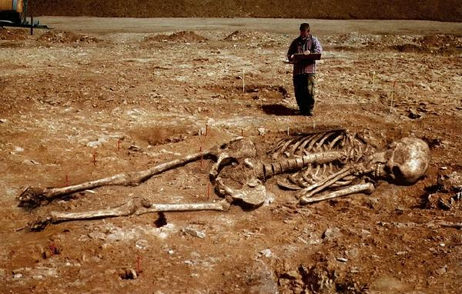
1 أخنوخ 7
1 ثم تزوجوا حسب ما اختار كل واحد لنفسه الذين بدأوا بملاحقتهن و اندمجوا معهن معلمين إياهن السحر و التقمص و تقسيم الجذور و الأشجار
2 ثم حبلت النساء وولدن عمالقة* طولهم ثلاثمائة ذراع (137 متراً)
* تختلف النصوص اليونانية اختلافًا كبيرًا عن النص الإثيوبي هنا. تضيف إحدى المخطوطات اليونانية إلى هذا القسم ، "وقد حملوا [النساء] [الحراس] ثلاثة أجناس: أولاً ، العمالقة العظماء. وقد أنجب العمالقة [يقول البعض" قتلوا "] النافليم ، وأنجب النفيلم [أو "قتل"] Elioud. وكانوا موجودين ، تتزايد قوتهم حسب عظمتهم ". انظروا الحساب في سفر اليوبيلات.
Notes:
http://www.johnpratt.com/items/docs/enoch.html#06 translated from Ethiopic by Richard Laurence, London, 1883
Edited into modern English at points from Charlesworth, 1:15

Slide 15
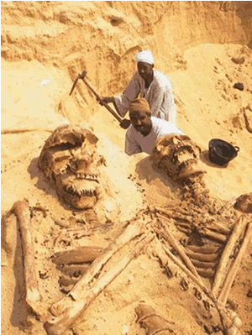
1 أخنوخ 7
3 استهلك هؤلاء العمالقة طعام كل الناس حتى كرهوا إطعامهم
4 فتحول العمالقة ضد البشر حتى يأكلوهم
Notes:
Image from:
Forbidden Gates
Part 17
By Thomas R. Horn
November 11, 2010
NewsWithViews.com
http://www.newswithviews.com/Horn/thomas153.htm
The Spirit Behind Transhumanism
English theologian George Hawkins Pember, in his 1876 masterpiece, Earth's Earliest Ages, analyzed the prophecy of Jesus Christ that says the end times would be a repeat of "the days of Noah." Pember outlined
the seven great causes of the antediluvian destruction and documented their developmental beginnings in his lifetime. The seventh and most fearful sign, Pember wrote, would be the return of the spirits of Nephilim, "the appearance upon earth of beings from the Principality of the Air, and their unlawful intercourse with the human race."
Jesus Himself, in answering His disciples concerning the signs of His coming and of the end of the world, said it would be "as the days of [Noah] were" (Matthew 24:37). The implication is, just as it was before the Flood when the spirits of Nephilim were powerful upon earth (Genesis 6:4), mankind would experience an end-times renaissance of the influence of these entities. From Scripture we are made to understand the purpose of this latter-day wave of supernaturalism includes deception (2 Timothy 3:13), and the effect upon mankind would be so successful that heresy and delusion would become firmly entrenched—even within institutionalized Christianity. In writing of this scenario, Paul prophesied to Timothy that "in the latter times, some shall depart from the faith, giving heed to seducing spirits, and doctrines of devils" (1 Timothy 4:1).
Based on contemporary developments, the foretold increase in demonism and its influence within secular and religious society is rapidly unfolding this century—abruptly, dramatically, and suspiciously. In a recent edition of Prophecy in the News magazine, biblical scholar Gary Stearman agreed, stating in disturbing language how the manifestation of these powers are quickening now because the world is under conditions "in which the influence of God's Holy Spirit is diminishing." This is apparent not only in metaphysics, but within science and technology, where genetic engineering and transhumanist aspirations seem literally hell-bent on repeating what the Watchers did in giving birth to the spirits of Nephilim as in the days of Noah.
The First Time Nephilim Appeared on Earth
As far back as the beginning of time and within every major culture of the ancient world, the astonishingly consistent story is told of "gods" who descended from heaven and materialized in bodies of flesh. From Rome to Greece—and before that, to Egypt, Persia, Assyria, Babylonia, and Sumer—the earliest records of civilization tell of the era when powerful beings known to the Hebrews as "Watchers" and in the book of Genesis as the b'nai ha Elohim ("sons of God") mingled themselves with humans, giving birth to part-celestial, part-terrestrial hybrids known as "Nephilim." The Bible says this happened when men began to increase on earth and daughters were born to them. When the sons of God saw the women's beauty, they took wives from among them to sire their unusual offspring. In Genesis 6:4, we read the following account: "There were giants [Nephilim] in the earth in those days; and also after that, when the sons of God came in unto the daughters of men, and they bare children to them, the same became mighty men which were of old, men of renown."
When this Scripture is compared with other ancient texts, including Enoch, Jubilees, Baruch, Genesis Apocryphon, Philo, Josephus, Jasher, and others, it unfolds to some that the giants of the Old Testament such as Goliath were the part-human, part-animal, part-angelic offspring of a supernatural interruption into the divine order and natural development of the species. The apocryphal Book of Enoch gives a name to the angels involved in this cosmic conspiracy, calling them "Watchers." We read:
And I Enoch was blessing the Lord of majesty and the King of the ages, and lo! the Watchers called me—Enoch the scribe—and said to me: "Enoch, thou scribe of righteousness, go, declare to the Watchers of the heaven who have left the high heaven, the holy eternal place, and have defiled themselves with women, and have done as the children of earth do, and have taken unto themselves wives: Ye have wrought great destruction on the earth: And ye shall have no peace nor forgiveness of sin: and inasmuch as they delight themselves in their children [the Nephilim], The murder of their beloved ones shall they see, and over the destruction of their children shall they lament, and shall make supplication unto eternity, but mercy and peace shall ye not attain." (1 Enoch 10:3–8)
According to Enoch, two hundred of these powerful angels departed "high heaven" and used women (among other dna providers) to extend their progeny into mankind's plane of existence. The Interlinear Hebrew Bible (ihn) offers an interesting interpretation of Genesis 6:2 in this regard. Where the King James Version of the Bible says, "The sons of God saw the daughters of men that they [were] fair," the ihn interprets this as, "The [b'nai ha Elohim] saw the daughters of Adam, that they were fit extensions" (emphasis added). The term "fit extensions" seems applicable when the whole of the ancient record is understood to mean that the Watchers wanted to leave their proper sphere of existence in order to enter earth's three-dimensional reality. They viewed women—or at least their genetic material—as part of the formula for accomplishing this task. Departing the proper habitation that God had assigned them was grievous to the Lord and led to divine penalization. Jude described it this way: The "angels which kept not their first estate, but left their own habitation, He hath reserved in everlasting chains under darkness unto the judgment of the great day" (Jude 6).
Besides apocryphal, pseudepigraphic, and Jewish traditions related to the legend of the Watchers and the "mighty men" born of their union with humans, mythologized accounts tell the stories of "gods" using humans and animals to produce heroes or demigods (half-gods). When the ancient Greek version of the Hebrew Old Testament (the LXX or Septuagint) was made, the word "Nephilim"—referring to the part-human offspring of the Watchers—was translated gegenes, a word implying "earth born." This same terminology was used to describe the Greek Titans and other legendary heroes of part-celestial and part-terrestrial origin, such as Hercules (born of Zeus and the mortal Alcmena), Achilles (the Trojan hero son of Thetis and Peleus), and Gilgamesh (the two-thirds god and one-third human child of Lugalbanda and Ninsun). These demigods were likewise accompanied in texts and idol representation by half-animal and half-human creatures like centaurs (the part-human, part-horse offspring of Apollo's son, Centaurus), chimeras, furies, satyrs, gorgons, nymphs, Minotaurs, and other genetic aberrations. All of this seems to indicate that the Watchers not only modified human dna during the construction of Nephilim, but that of animals as well, a point the Book of Enoch supports, saying in the seventh chapter that the fallen angels "sinned" against animals as well as humans.
Other books such as Jubilees add that this interspecies mingling eventually resulted in mutations among normal humans and animals whose "flesh" (genetic makeup) was "corrupted" by the activity, presumably through crossbreeding (see 5:1–5; 7:21–25). Even the Old Testament contains reference to the genetic mutations that developed among humans following this time frame, including "men" of unusual size, physical strength, six fingers, six toes, animal appetite for blood, and even lion-like features (2 Samuel 21:20, 23:20). But of all the ancient records, the most telling extrabiblical script is from the Book of Jasher, a mostly forgotten text referred to in the Bible in Joshua 10:13 and 2 Samuel 1:18. Jasher records the familiar story of the fall of the Watchers, then adds an exceptional detail that none of the other texts is as unequivocal about, something that can only be understood in modern language to mean advanced biotechnology, genetic engineering, or "transgenic modification" of species. After the Watchers had instructed humans "in the secrets of heaven," note what Jasher says occurred: "[Then] the sons of men [began teaching] the mixture of animals of one species with the other, in order therewith to provoke the Lord" (4:18).
The phrase "the mixture of animals of one species with the other" does not mean Watchers had taught men hybridization, as this would not have "provoked the Lord." God made like animals of different breeds capable of reproducing. For example, horses can propagate with other mammals of the equidae classification (the taxonomic "horse family"), including donkeys and zebras. It would not have "provoked the Lord" for this type of animal breeding to have taken place, as God Himself made the animals able to do this.
If, on the other hand, the Watchers were crossing species boundaries by mixing incompatible animals of one species with the other, such as pig dna with humans like science is doing today, this would have been a different matter and may cast light on the numerous ancient stories of mythical beings of variant-species manufacturing that fit perfectly within the records of what the Watchers were accomplishing. Understandably, this kind of chimera-making would have "provoked the Lord," and raises the serious question of why the Watchers would have risked eternal damnation by tinkering with God's creation in this way. Yahweh had placed boundaries between the species and strictly ordered that "each kind" reproduce only after its "own kind." Was the motive of the Watchers to break these rules simply the desire to rebel, to assault God's creative genius through biologically altering what He had made? Or was something of deeper significance behind the activity? We'll talk about this in the next entry, but the following quotes provide a hint:
It would be nice to be an artilect, a god, a supremely powerful omnipotent being. I could be such a creature [soon.] It's possible. It's not an unattainable dream.... All I can do here is attempt to convey some measure of the strength of "religious" feeling that I and other[s] will make public this century. —Prof. Hugo de Garis, artificial brain designer
All of the boundaries are up for grabs. All of the boundaries that have defined us as human beings, boundaries between a human being and an animal and between a human being and a super human being or a god. —Prof. Leon R. Kass, former chairman, President's Council on Bioethics
A non-human race once lived upon earth. They came to be called the Rephaim [Nephilim]. They were genetic monsters, mutants whose end is darkness, just as was their society upon earth. Will JCVI's [J. Craig Venter Institute, which created the entirely new life form nicknamed "Synthia"] work result in another such atrocity? —Gary Stearman, Bible scholar
http://arcticcompass.blogspot.sg/2010/08/new-paradigm-integration-of-human.html

Slide 16
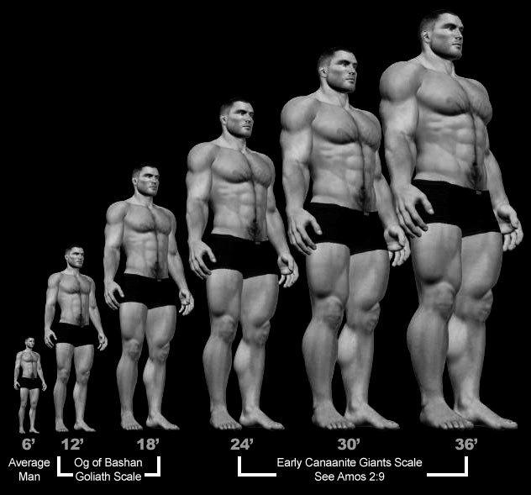
1 أخنوخ 7
5 و بدأوا يخطئون ضد العصافير و الوحوش البرية و الزواحف و الأسماك و التهموا لحم أحدهم الآخر* و شربوا الدم
6 و قامت الأرض باتهام الظالمين
* أو "لحم بعضنا بعضاً". تشارلز يشير إلى أن هذه العبارة قد تشير إلى تدمير فئة من العمالقة بفئة أخرى (تشارلز ، ص 65).
Notes:
http://www.johnpratt.com/items/docs/enoch.html#06 translated from Ethiopic by Richard Laurence, London, 1883
Edited into modern English at points from Charlesworth, 1:15

Slide 17
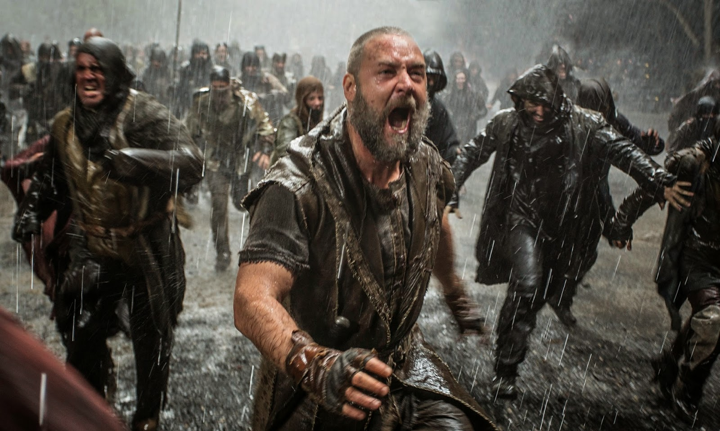
Noah
العنف

Slide 18
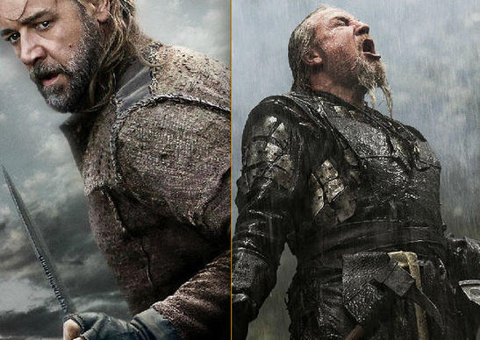
Noah
نوح ضد توبال قايين

Slide 19
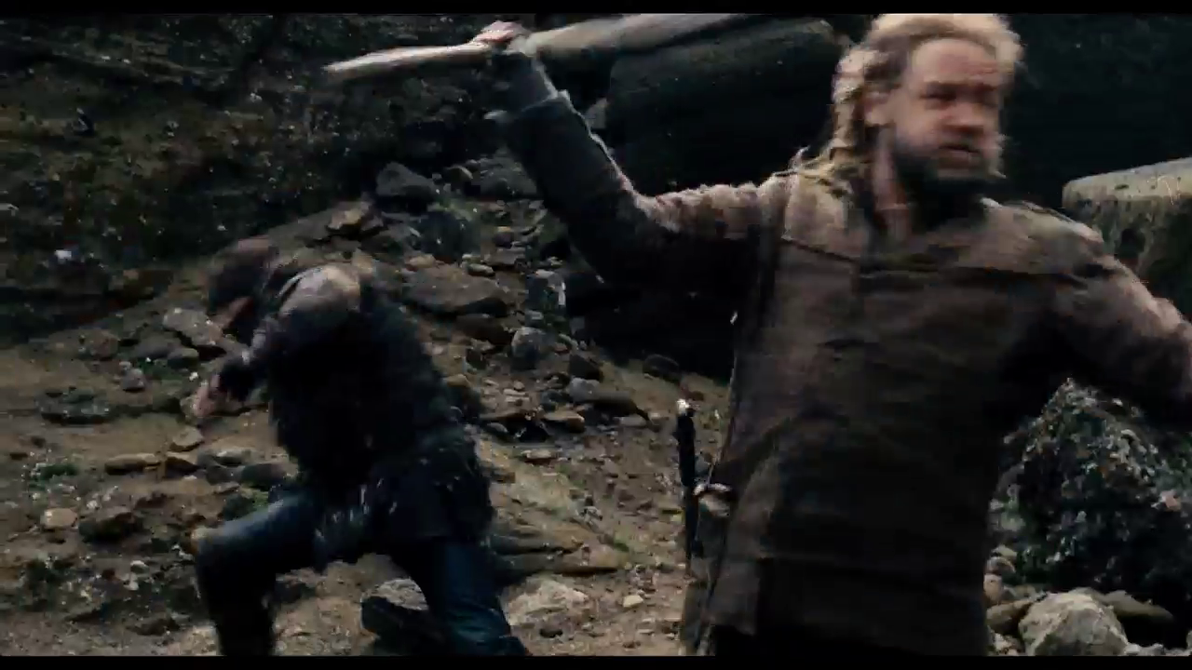
Noah
Shadowed

Slide 20
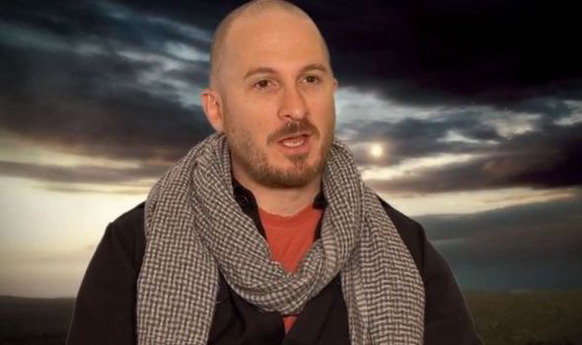
المنتج الملحد دارين آرونوفسكي
الفيلم الكتابي الأقل من أي وقت مضى
Notes:
"Russell Crowe hits 'Noah' critics: 'Bordering on absolute stupidity'". The Washington Times. March 27, 2014. Retrieved March 27, 2014; cited at Wikipedia, "Noah (movie)."

Slide 21
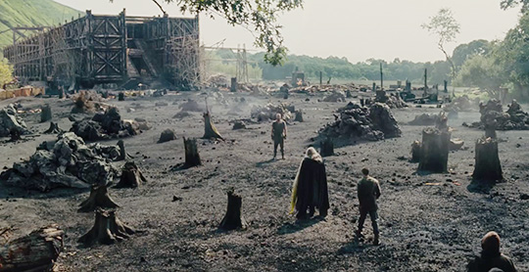
Noah
كان نوح أول
عالم بيئي
بحسب آرونوفسكي

Slide 22
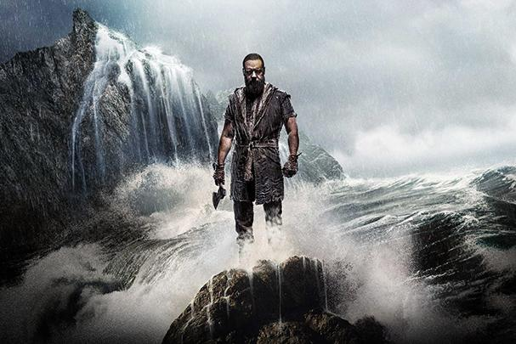
Noah
هل يجب
على المسيحيين مشاهدته ؟

Slide 23
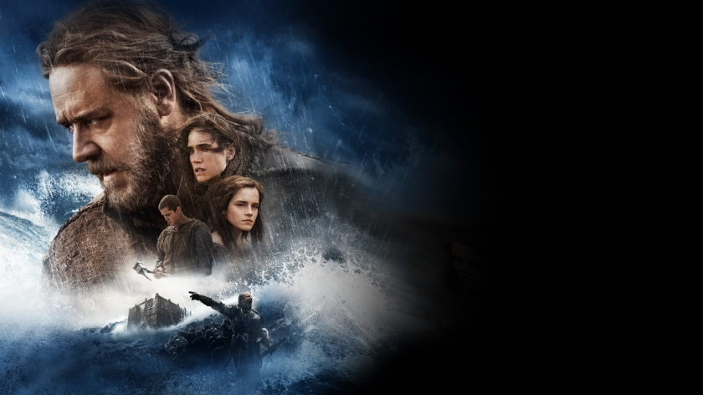
مدح نوح
يقول فريق تطبيق الكتاب المقدس أنه خلال الثلاثة أيام نهاية أسبوع عرض فيلم نوح فإن قصة نوح الكتابية قرأت أو سمعت حوالي 389794 مرة أو حوالي 129931 مرة يومياً
كان هذا أعلى عدد من الناس يتفحص النص الذي اختبروه بحسب أخبار الكاريزما
Bill Hitchcock at http://www.refiningtruth.com/noah-genesis-6-facts/
Notes:
http://www.refiningtruth.com/noah-genesis-6-facts/

Slide 24
مدح نوح
يقال إن جمعية الكتاب المقدس الأمريكية اكتشفت أن 87 بالمائة من المشاركين في استطلاع رأي حول هذا الموضوع قالوا إنهم كانوا يقرؤون قصة نوح في سفر التكوين بسبب الفيلم
في الأيام التي تلت فإن قصة نوح غزت المدرجات و فتح الناس قصة نوح في تكوين 6 بنسبة ازدادت 300% في الولايات المتحدة و 245% عالمياً بحسب تقرير موقع الكتاب المقدس على تويتر يوم الثلاثاء
H/T Breaking Christian News; cited by Bill Hitchcock at http://www.refiningtruth.com/noah-genesis-6-facts/
Notes:
http://www.refiningtruth.com/noah-genesis-6-facts/

Slide 25
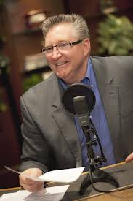
مدح نوح
.
بالتركيز على العائلة صرح الرئيس جيم دالي أن: نوح هو تفسير إبداعي للرواية الكتابية تسمح لنا بتخيل الصراعات العميقة التي ربما واجهها نوح أثناء استجابته لدعوة الله في حياته. هذه الرؤية السينمائية لقصة نوح تمنح المسيحيين فرصة عظيمة لإشراك ثقافتنا مع نوح التوراتي ، ولإجراء محادثات مع الأصدقاء والعائلة حول الأمور ذات الأهمية الأبدية.
https://en.wikipedia.org/wiki/Noah_%282014_film%29#Test_screenings
Notes:
http://www.refiningtruth.com/noah-genesis-6-facts/

Slide 26
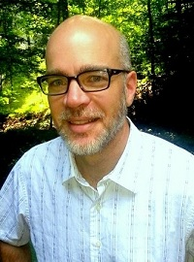
مدح نوح
صرحت مؤسسة بيولوجوس أنهم رأوا أهمية القصص كتفسيرات - كان الجزء المفضل لدي من الفيلم بأكمله عندما أعاد نوح سرد قصصد الخلق بحسب سفر التكوين لأبنائه ، ورأينا الخلق التطوري للعالم حتى آدم وحواء الغامضين الأرقام.
https://en.wikipedia.org/wiki/Noah_%282014_film%29#Test_screenings
Notes:
Stump, Jim (April 2, 2014). "The Noah Movie". The Biologos Foundation. Retrieved April 2, 2014. "And we saw the importance of stories as explanations—my favorite part of the whole movie was when Noah retold the Genesis creation accounts to his sons, and we saw the evolutionary creation of the world up to some mysterious Adam and Eve figures."

Slide 27
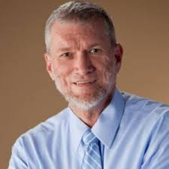
انتقاد نوح
كين هام (إجابات في سفر التكوين) :
باستثناء بعض الأسماء بالكاد يمكن التعرف على أي بقايا من رواية الكتاب المقدس للطوفان في تكوين 6-9 في الفيلم. نعم ، هناك فلك في الفيلم يتناسب مع أبعاد الكتاب المقدس الهائلة ، لكنه لا يبدو مناسباً للإبحار. كان هناك العديد من الحيوانات التي جاءت إلى نوح وصعدت على متن الفلك ، ولكن كان هناك عدد كبير جدًا من الكائنات محشور في الداخل ، وبالتأكيد أكثر بكثير مما هو مطلوب
http://time.com/42274/ken-ham-the-unbiblical-noah-is-a-fable-of-a-film/

Slide 28
انتقاد نوح
كين هام (إجابات في سفر التكوين) :
أيضًا بينما تم تصوير الشر الشديد للإنسان ، كانت الخطيئة الحقيقية التي تم عرضها في الفيلم هي تدمير الناس للأرض. ضاع في الرسالة البيئية المتطرفة للفيلم أن الخطايا الفعلية لشعب ما قبل الطوفان كانت تمردًا ضد الله ووحشية الإنسان نحو الإنسان.
http://time.com/42274/ken-ham-the-unbiblical-noah-is-a-fable-of-a-film/

Slide 29
انتقاد نوح
كين هام (إجابات في سفر التكوين) :
في النهاية بالكاد يوجد تلميح من الإخلاص الكتابي في هذا الفيلم. إنه فيلم وثني غير كتابي منذ بدايته. يفتتح في البدء لم يكن هناك شيء . يفتتح الكتاب المقدس الله في البدء. يساعد هذا الاختلاف في تلخيص المشكلة التي أواجهها مع الفيلم. يدور الكتاب المقدس حول الإله الحقيقي للخليقة والفيلم لا يقدم الإله الحقيقي للكتاب المقدس.
http://time.com/42274/ken-ham-the-unbiblical-noah-is-a-fable-of-a-film/

Slide 30
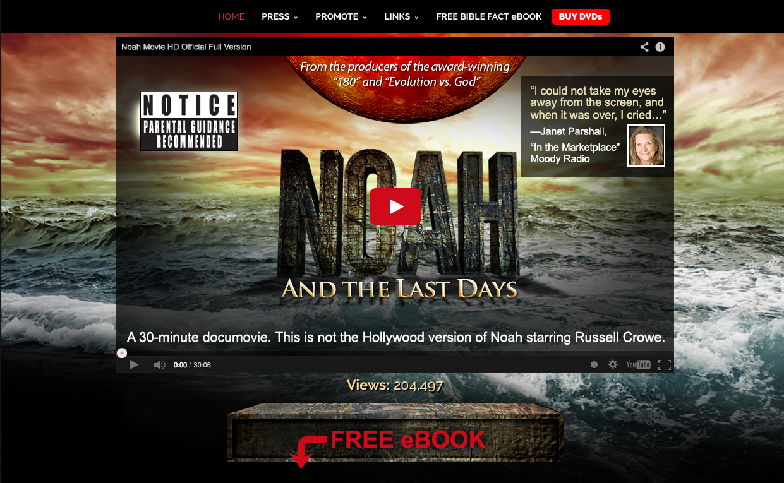
أغنية نوح لراي كمفورت
http://www.noahthemovie.com/

Slide 31
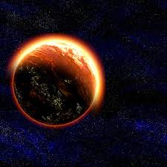
هل يمتلك الله الحق
في إدانة العالم ؟
لماذا ؟

Slide 32
مخطط تك 6-9
56
التاريخ البدائي
الطوفان 6-9
الخليقة 1-2
السقوط 3-5
أحداث 1-11
الجنس البشري

Slide 33

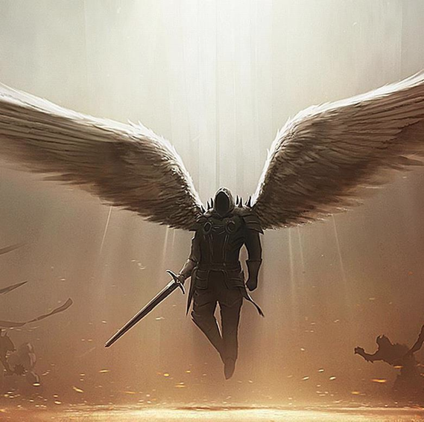
أدى فجور بنو الله و العمالقة إلى الطوفان
(تك 6: 1-4)
83
من هم الذين جعلوا الناء يحبلن ؟
الأرواح الشريرة (الملائكة) ؟
الحكام ؟
الحكام المسكونون بأرواح شريرة ؟
نسل شيث ؟
نسل قايين ؟
آلهة أقل ؟
رجال أتقياء ؟

Slide 34

أسئلة حول تكوين 6: 1-4
1. من هم بنو الله (6: 2) ؟
2. من هم بنات الناس (6: 2) ؟
3. هل تحديد عمر الإنسان 120 سنة تشير إلى سنوات السماح حتى الطوفان أم إلى عمر الإنسان الفردي (6: 3) ؟
4. هل ولد الجبابرة أو العمالقة من بنو الله و بنات الناس (6: 4) ؟
5. هل يظهر الجبابرة على الأرض في تلك الأيام و بعد ذلك أيضاً أنه لا يمكن أن يكونوا من نسل بنو الله ؟
6. كيف يمكن أن يتواجد العمالقة في كنعان في 1400 ق.م إن كانوا قد دمروا في الطوفان (تث 13: 33) ؟

Slide 35
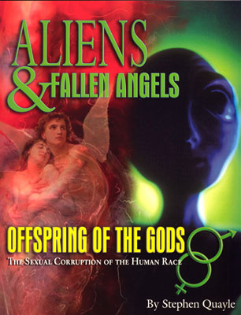
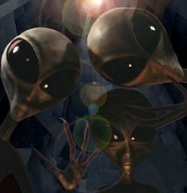
هل كان بنو الله ملائكة ؟
83
www.alienresistance.com

Slide 36
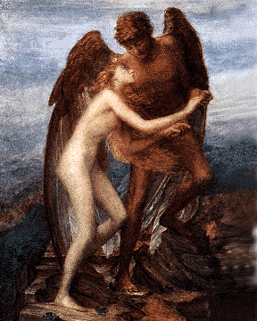
دعم نظرية الملائكة
83
مصطلح يشير إلى الملائكة فقط في كل مكان آخر (أي 1: 6، 2: 1، 38: 7، مز 29: 1)
يشرح تباين الله و البشر و تجاوز الحدود الطبيعية
النظرة الأقدم (1 أخنوخ ... الخ)
دعم العهد الجديد
(2 بط 2: 4، يه 6-7)
يفسر قوة نسل العمالقة

Slide 37
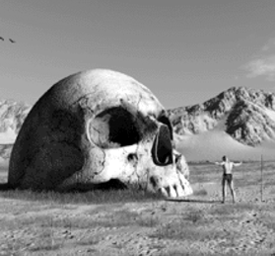
نقد
نظرية الملائكة
83
- قد يقصد الله حكاماً بشريين (مز 82: 1، 6-7) و لكن ليس بنو الله
في القيامة لا يزوج الناس و لا يتزوجون لكن سيكونون كملائكة السماء (مت 22: 30)
- لكن هل العزوبية في المستقبل تشير إلى العزوبية في الماضي ؟
يبدو أن معاقبة البشر على خطية الملائكة أمر غير عادل
- لكن يهوذا 6 يقول أن بعض الملائكة مقيدة
دعم العهد الجديد قابل للجدل
نغمة أسطورية
الملائكة غير موجودين في السياق

Slide 38
نظرية نسل شيث التقي
نقاط رئيسية
لكن
إيلوهيم (الله) يشير أحياناً إلى البشر
نسل قايين العالمي يتباين مع نسل شيث التقي في تك 4
يجب أن يبقى نسل البركة نقياً
دعم كل من لوثر و كالفن هذه النظرية
هذا ليس الإستخدام الطبيعي
بنات الناس عامة و بدون شعور شرير
لا يوجد دليل يظهر فصل هذين النسلين
دعمهم متأخر و غير مناسب
الرجال في عدد1 يتماشى مع الرجال في عدد 2

Slide 39
نظرية سلالة الحكام
الدعم
المشاكل
يشير إيلوهيم (الله) أحياناً إلى الحكام (خر 21: 6، 22: 8-9، 28، مز 82: 1، 6-7)
علاقة الله مع الملك تظهر كعلاقة أب مع ابنه (2 صم 7: 14)
صحيح لكن الحكام ليسوا في السياق لذلك فإن اعتبار الملائكة هم بنو الله أفضل
صحيح لكن تك 6 لا يقول شيئاً عن الملوك
هناك مجموعة من الملوك الذين لم يسموا ابداً بنو الله في العهد القديم و الشرق الأدنى القديم

Slide 40

يحتقر الله كبرياء الإنسان
Notes:
www.schambach.org/

Slide 41
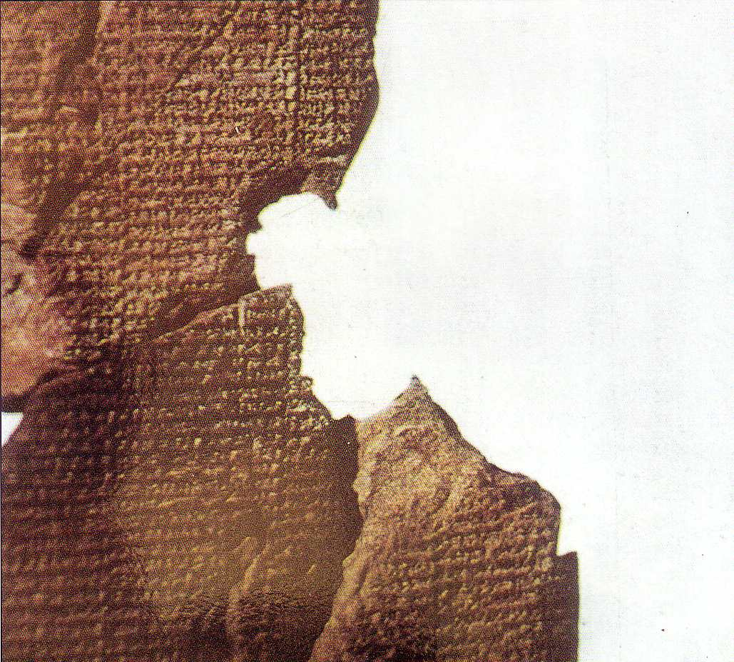
نظرية الآلهة الصغيرة تحمل مفاهيم وثنية
ملحمة أتراحاسيس
تكوين
* آنو الإله الأكبر
* الإنسان مزعج جداً
* بنى أتراحاسيس القارب
* استخدم القار ( الزفت )
* تم القبض على الحيوانات
* المطر 7 أيام
* أسف على الطوفان
(آرنولد / باير, 21 - 31)
* يهوه الإله الوحيد
* الإنسان خاطئ جداً
* نوح بنى القارب
* استخدام القار ( الزفت )
* أحضر الله الحيوانات
* المطر 40 يوم
* وعد قوس قزح
(تكوين 6 - 9)

Slide 42
Noah
كان نوح
أول عالم بيئي
آرونوفسكي

Slide 43
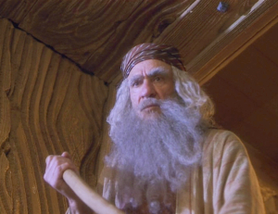
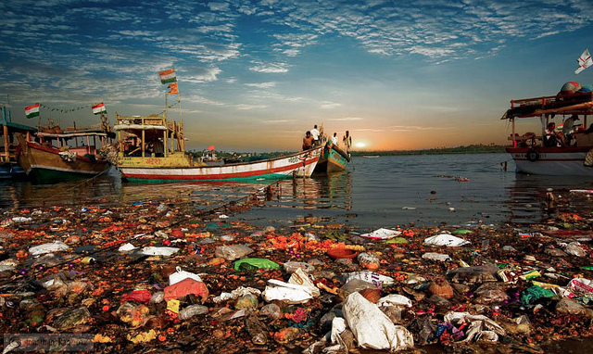
المسيحيون و البيئة
نوح الكتابي
الله غاضب على الخطايا البيئية
القتل، الزنى
الوثنية
مخلص معيب
يمثل مخلصنا

Slide 44
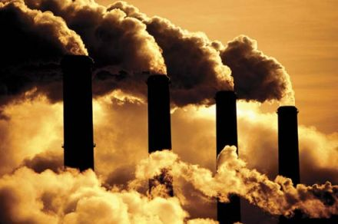
هل حدث الإحتباس الحراري بسبب البشر ؟
لا

Slide 45
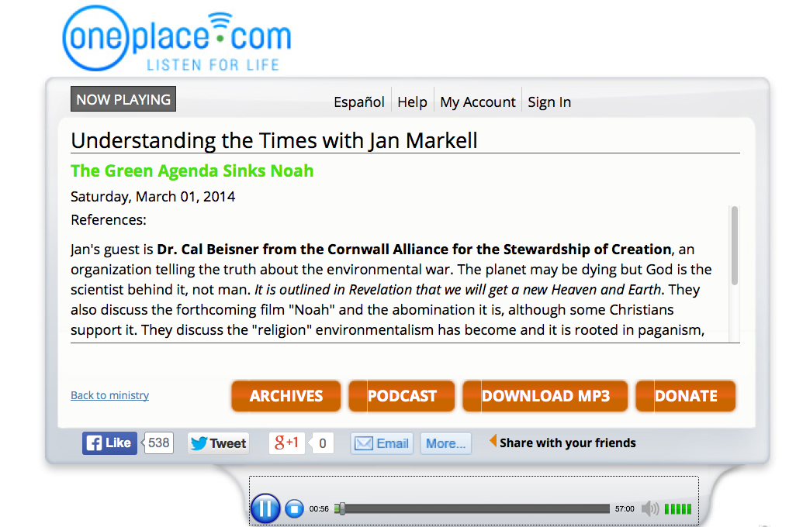
هل حدث الإحتباس الحراري بسبب البشر ؟
لا

Slide 46
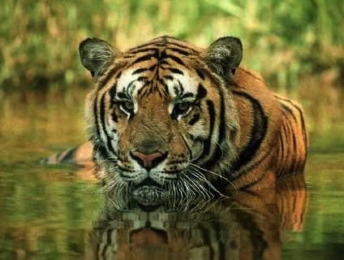
Animals
خليقة الله ... اليوم 6
448
و قال الله لتخرج الأرض ذوات أنفس حية كجنسها بهائم و دبابات و وحوش كأجناسها و كان كذلك فعمل الله وحوش الأرض كاجناسها و البهائم كأجناسها و جميع دبابات الأرض كأجناسها و رأى الله ذلك أنه حسن .
(تكوين 1 : 24 – 25)

Slide 47

Man
خليقة الله ... اليوم 6
448
و قال الله نعمل الإنسان على صورتنا كشبهنا فيتسلطون على سمك البحر و على طير السماء و على البهائم و على كل الأرض و على جميع الدبابات التي تدب على الأرض
(تكوين 1 : 26)

Slide 48

المرأة
خليقة الله ... اليوم 6
فخلق الله الإنسان على صورته
على صورة الله خلقه
ذكراً و أنثى خلقهم (تكوين 1 : 27)

Slide 49
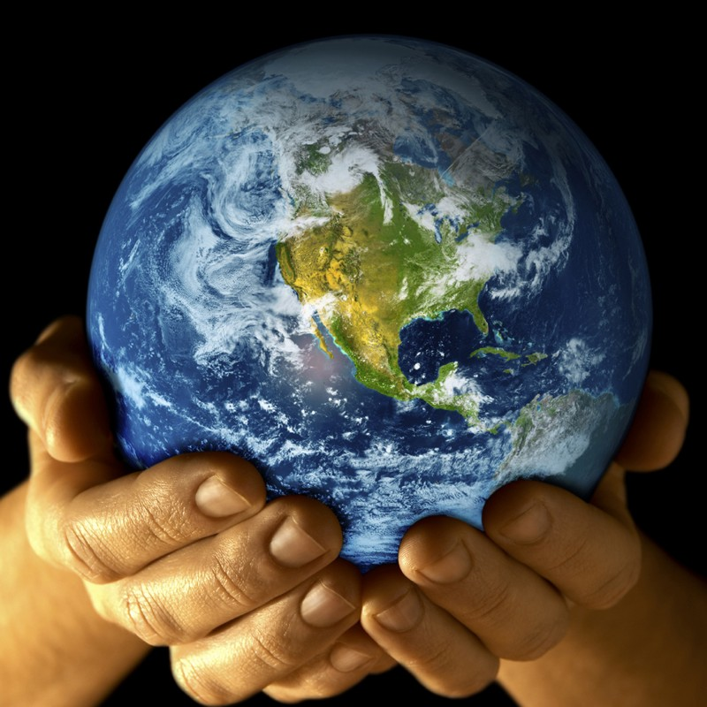
Mandate
448
و على طير السماء
و باركهم الله و قال لهم أثمروا و اكثروا و املأوا الأرض و أخضعوها
و تسلطوا على سمك البحر
و على كل حيوان يدب على الأرض (تكوين 1 : 28)

Slide 50
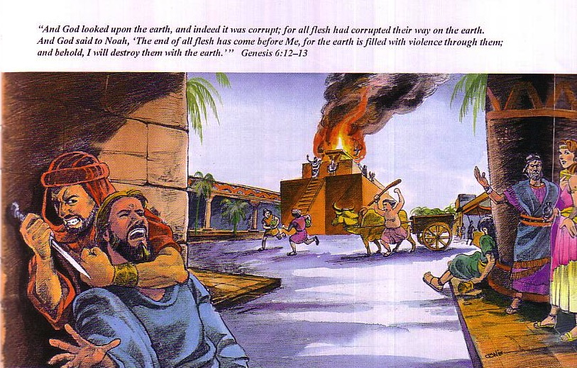
الحاجة لبداية جديدة
65
¹²وَرَأَى اللهُ الأَرْضَ فَإِذَا هِيَ قَدْ فَسَدَتْ، إِذْ كَانَ كُلُّ بَشَرٍ قَدْ أَفْسَدَ طَرِيقَهُ عَلَى الأَرْضِ.
¹³فَقَالَ اللهُ لِنُوحٍ: «نِهَايَةُ كُلِّ بَشَرٍ قَدْ أَتَتْ أَمَامِي، لأَنَّ الأَرْضَ امْتَلأَتْ ظُلْمًا مِنْهُمْ. فَهَا أَنَا مُهْلِكُهُمْ مَعَ الأَرْضِ.

Slide 51
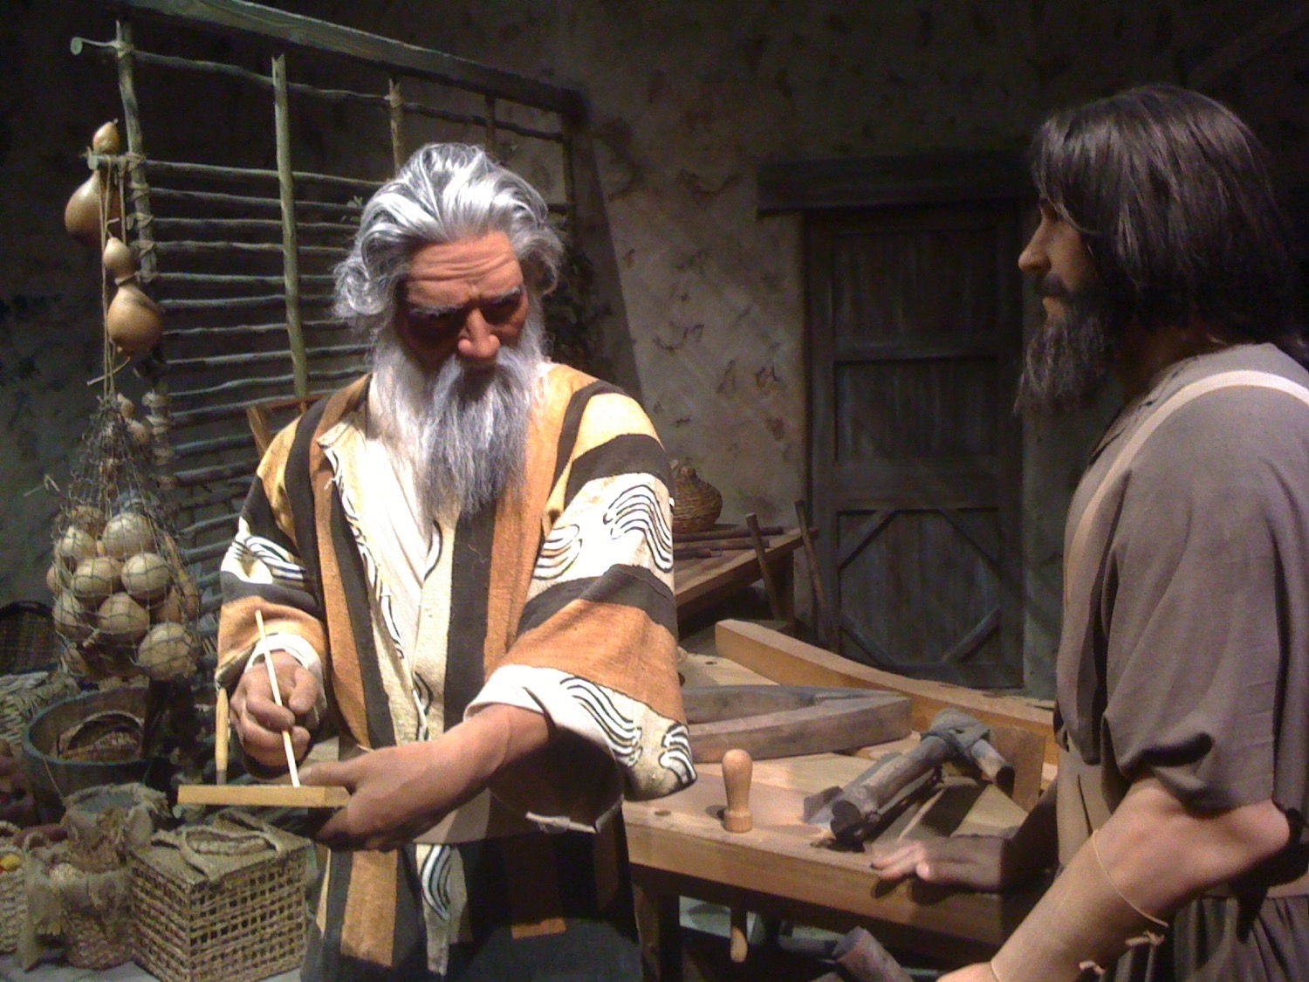
Noah & His Son

Slide 52
بالإيمان (عب 11)
بالإِيمَانِ نُوحٌ لَمَّا أُوحِيَ إِلَيْهِ عَنْ أُمُورٍ لَمْ تُرَ بَعْدُ خَافَ، فَبَنَى فُلْكًا لِخَلاَصِ بَيْتِهِ، فَبِهِ دَانَ الْعَالَمَ، وَصَارَ وَارِثًا لِلْبِرِّ الَّذِي حَسَبَ الإِيمَانِ.
(عب 11: 7)

Slide 53
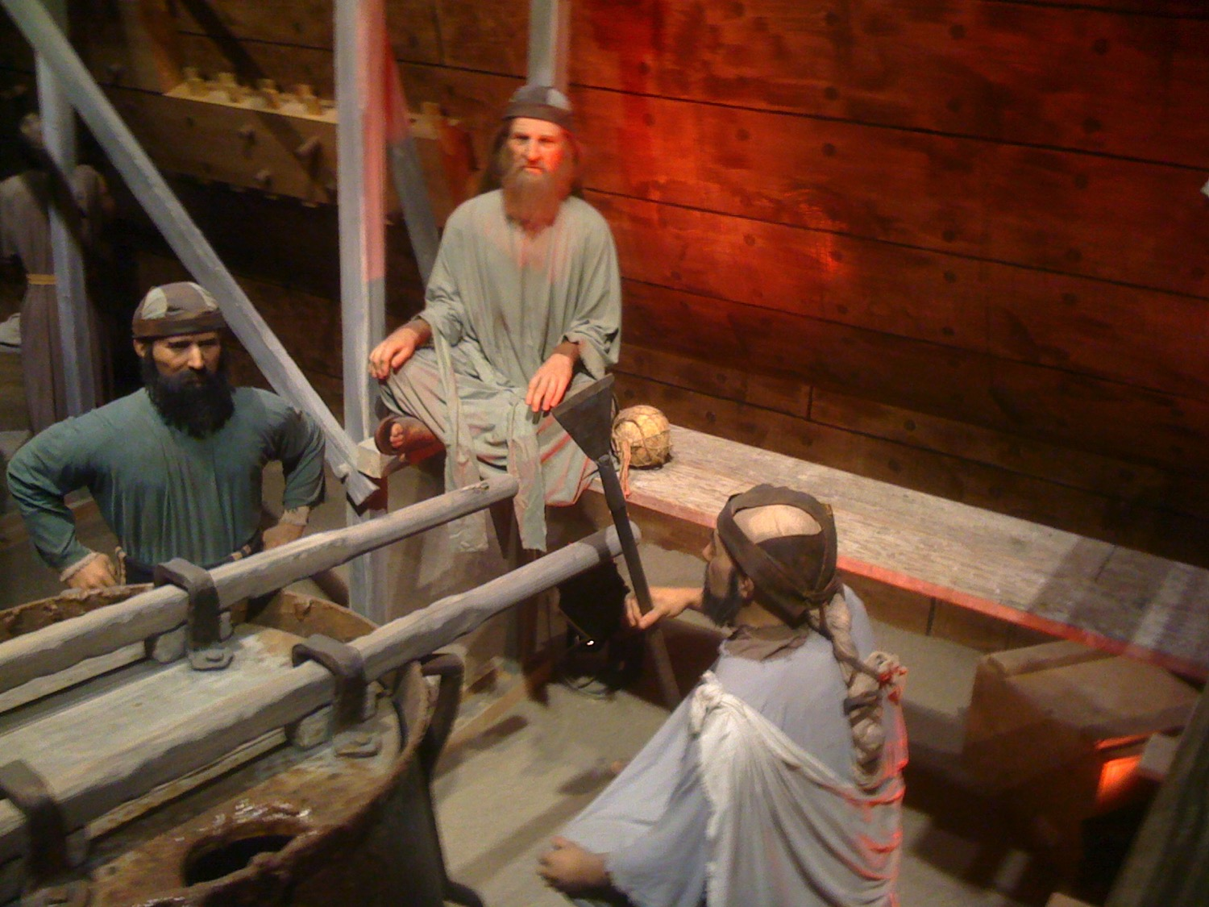
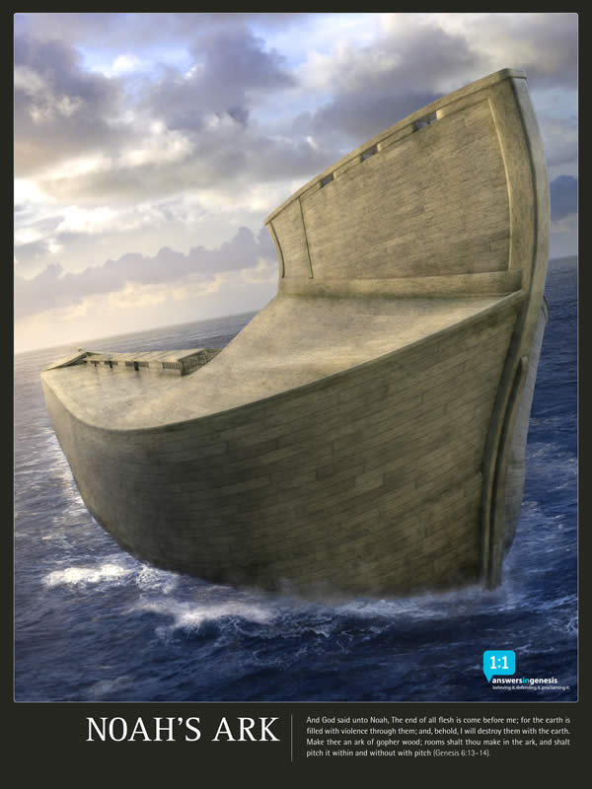
Noah & His Son

Slide 54
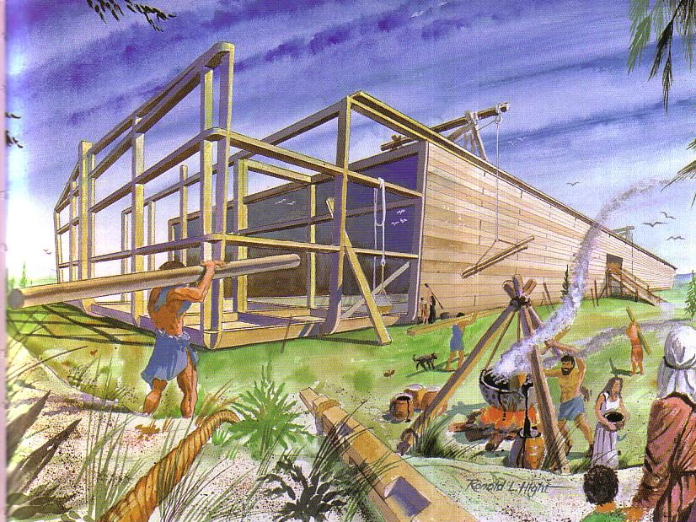
Building the Ark
65

Slide 55
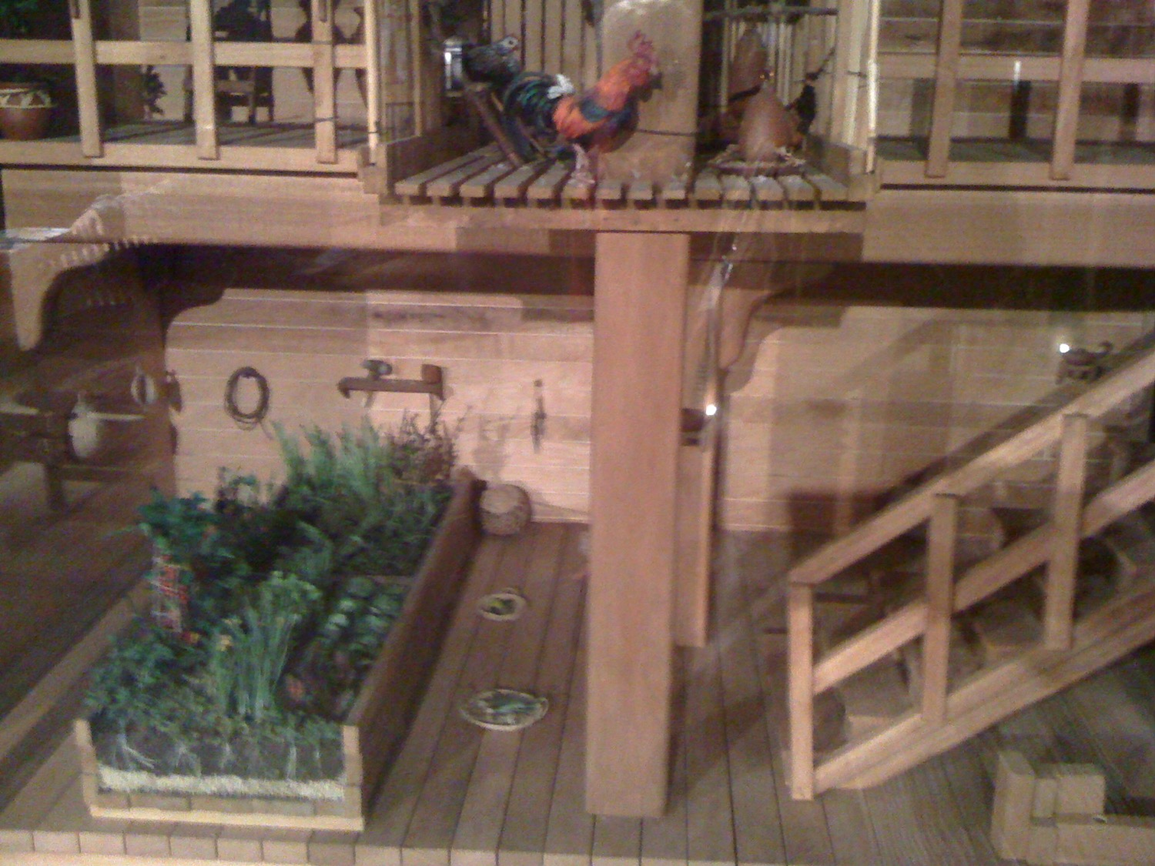
Food in the Ark

Slide 56
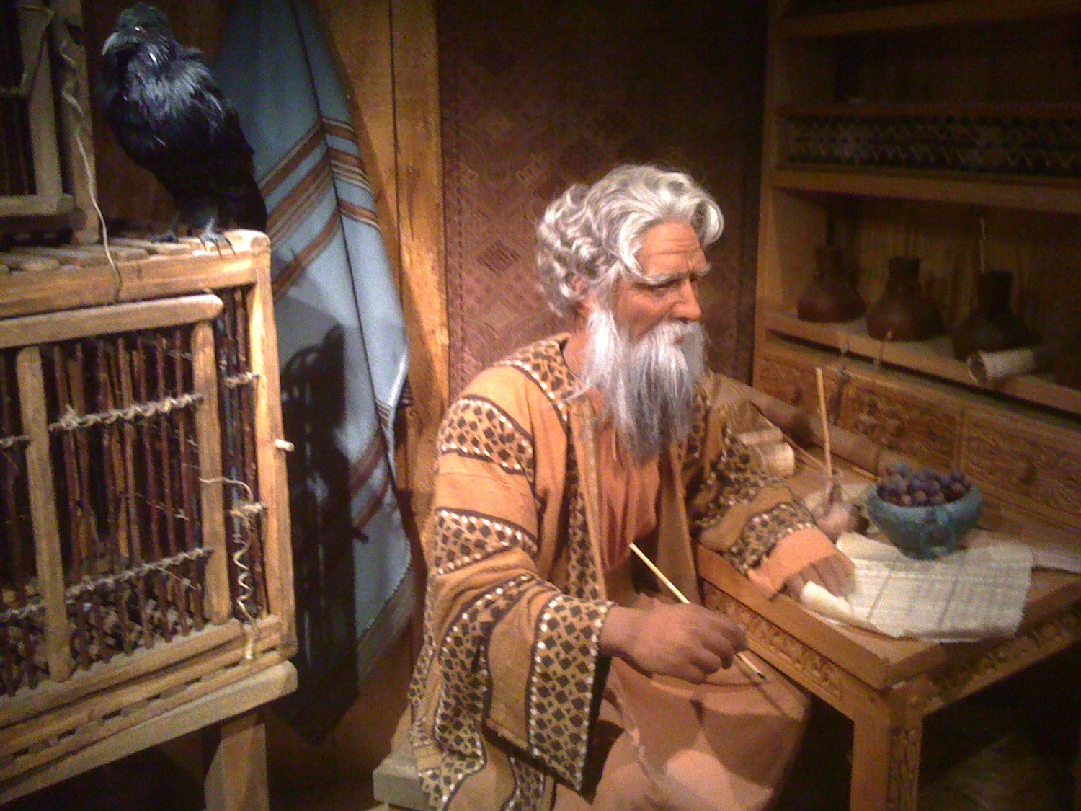
Noah & His Study

Slide 57
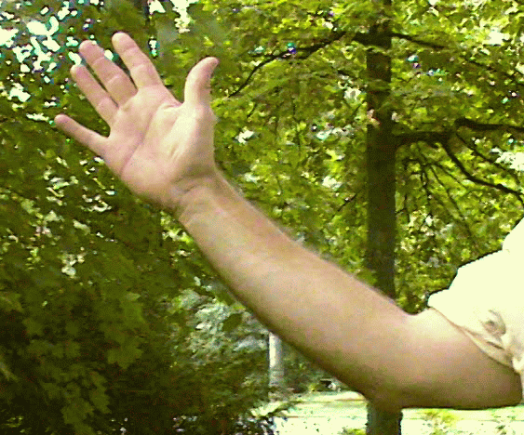

Cubit Diagram Sample
هذه الصفحة عينة من عالم الكتاب المقدس لعرض الشرائح في خدمة مدارس الأحد
eBibleteacher.com
الكتاب المقدس
إصبع
18 إنش
= ذراع واحد
شبر
راحة اليد
قياس الأطوال
© EBibleTeacher.com
INDEX
Notes:
The new "World of the Bible" series has over 450 slides and covers Bible lands, people, time, measurements and culture.
The ancient Bible people used measurements that could be easily reproduced. The cubit was simply the measurement from your elbow to the end of your fingers. Cubits are known to have varied from 16 to 19 inches. In the case of dispute, the king's arm was used to determine the standard cubit.
Like the cubit, spans, handbreadth and fingers were also easily determined. Even today, some people still use these measurements such as in measuring horses.

Slide 58

حجم فلك نوح
كان الفلك بطول 300 ذراع (450 قدم)
و 50 ذراع عرض (75 قدم)
و 30 ذراع ارتفاع (45 قدم ) تك 6: 15
INDEX

Slide 59

The Ark

Slide 60

The Ark

Slide 61

تسلسل أحداث الطوفان
اليوم صفر
اليوم 7
اليوم 47
اليوم 157
بدء الطوفان
حاصرتهم المياه بعمق والأرض انفتحت لمدة 40 يوما من الأمطار الغزيرة مع الانفجارات البركانية، والتآكل، والزلازل، وأكثر من ذلك (تك 7 : 12, 17). غطت المياه الأرض كلها (تك 7 : 18 - 20). ماتت جميع المخلوقات البرية (تك 7 : 21 - 22).
اليوم 47 من الطوفان – توقف المطر الكثيف
لمدة 110 أيام تالية غطت المياه الأرض (تك 7 : 24) بينما استمر المطر و الإنفجارات المائية تكونت طبقات من الطين, الكثير من الأشياء الميتة تحولت الآن غلى صخور و حفريات .
أخيراً بدأت المياه بالتناقص
توقف الفلك على جبال أراراط (تك 8 : 4)
لمدة 74 يوم كان نوح و عائلته ينتظرون بينما استمرت المياه بالتناقص . ريح عظيمة (تك 8 : 1) ساعدت في نقص المياه عن الأرض . ظهرت رؤس الجبال و تشكلت الوديان و استمرت مياه الطوفان بالتجمع في المحيطات الجديدة
أغلق الله الباب
أبحر نوح و عائلته في الفلك
(تك 7 :16)
7 أيام
40 يوم
110 أيام
74 يوم

Slide 62

تسلسل أحداث الطوفان
اليوم 231
اليوم 271
اليوم 299
اليوم 321
اليوم 378
مغادرة الفلك
غادر نوح و عائلته و الحيوانات الفلك لصنع بيوت على الأرض المتغيرة
نوح يرسل غراباً (تك 8 : 7)
بعد أربع فترات تتكون من أسابيع أرسل نوح حمامة
(تك 8 : 8, 10,12)
استمر مستوى المياه بالتناقص
جفاف المياه عن الأرض
(تك 8 : 14)
بعد 57 يوم جفت الأرض حتى صارت مناسبة للحياة الحيوانية ( تك 8 : 14)
آخر حمامة أرسلت لم تعد ثانية
انتظر نوح 22 يوم آخر بينما بدأت الأرض بالجفاف
ظهور جبال جديدة
لأربعين يوم آخر كان جميع من في الفلك ينتظرون بينما بدأت النباتات بالنمو
نوح يبني مذبح
(تك 8 : 20)
قوس قزح
(تك 9 : 14)
40
يوم
28
يوم
22
يوم
57
يوم

Slide 63

تصالبية الطوفان
7 أيام من انتظار الطوفان (7: 4)
7 أيام من انتظار الطوفان (7: 10)
40 يوم من الطوفان (7: 17أ)
150 يوم من غمر المياه (7: 24)
ذكر الله نوح (8: 1)
150 يوم من انحسار المياه (8: 3)
40 يوم من الإنتظار (8: 6)
7 أيام من الإنتظار (8: 10)
7 أيام من الإنتظار (8: 12)
جوردون وينهام ، تكوين 1-15 ، تعليق كتابي للكلمة (دالاس: وورد بوكس ​​، 1994)

Slide 64



Patriarch's long lives
90
أعمار الأشخاص عند الموت
آدم
930 سنة
متوشالح
969 سنة
نوح
950 سنة
سام
600 سنة
يفسر الطوفان سبب تناقص
طول الحياة
إبراهيم
175 سنة
موسى
120 سنة
داود
70 سنة
Notes:
From John Morris, Noah's Ark and the Ararat Adventure, p. 10.

Slide 65

متوشالح
90
لقد بلغت 969 عامًا فقط ويظل الناس يخبرونني كم عمري. قلت لهم إنني لست كبيرًا في السن! الأرض قديمة! لقد تجاوزت عمري 700 عام تقريبًا!
آمن متوشالح بالأرض القديمة

Slide 66


تكوين 6: 19
وَمِنْ كُلِّ حَيٍّ مِنْ كُلِّ ذِي جَسَدٍ، اثْنَيْنِ مِنْ كُلّ تُدْخِلُ إِلَى الْفُلْكِ لاسْتِبْقَائِهَا مَعَكَ. تَكُونُ ذَكَرًا وَأُنْثَى

Slide 67

شخصية نوح
⁷فَقَالَ الرَّبُّ: «أَمْحُو عَنْ وَجْهِ الأَرْضِ الإِنْسَانَ الَّذِي خَلَقْتُهُ، الإِنْسَانَ مَعَ بَهَائِمَ وَدَبَّابَاتٍ وَطُيُورِ السَّمَاءِ، لأَنِّي حَزِنْتُ أَنِّي عَمِلْتُهُمْ». ⁸وَأَمَّا نُوحٌ فَوَجَدَ نِعْمَةً فِي عَيْنَيِ الرَّبِّ.
(تكوين 6: 7-8)

Slide 68

لم يكن نوح كاملاً
²²فَأَبْصَرَ حَامٌ أَبُو كَنْعَانَ عَوْرَةَ أَبِيهِ، وَأَخْبَرَ أَخَوَيْهِ خَارِجًا. ²³فَأَخَذَ سَامٌ وَيَافَثُ الرِّدَاءَ وَوَضَعَاهُ عَلَى أَكْتَافِهِمَا وَمَشَيَا إِلَى الْوَرَاءِ، وَسَتَرَا عَوْرَةَ أَبِيهِمَا وَوَجْهَاهُمَا إِلَى الْوَرَاءِ. فَلَمْ يُبْصِرَا عَوْرَةَ أَبِيهِمَا.
(9: 22-23)

Slide 69

لم يكن نوح كاملاً
²⁴فَلَمَّا اسْتَيْقَظَ نُوحٌ مِنْ خَمْرِهِ، عَلِمَ مَا فَعَلَ بِهِ ابْنُهُ الصَّغِيرُ،
²⁵فَقَالَ: «مَلْعُونٌ كَنْعَانُ! عَبْدَ الْعَبِيدِ يَكُونُ لإِخْوَتِهِ».
(9: 24-25)

Slide 70

هل يعتبر الأمر مهماً إن كان هناك طوفان عالمي بالحقيقة ؟
77j
تكوين 7-8

Slide 71

د. هيوغ روس : مدافع عن طوفان شرق أوسطي
77آي
http://www.reasons.org/exploring-extent-flood-what-bible-says-part-two
قد يكون طوفان التكوين قد امتد إلى ما وراء بلاد ما بين النهرين. ترتبط معظم أسماء الأماكن المسجلة في تكوين 2-8 بمواقع داخل بلاد ما بين النهرين ، لكن بعضها ليس كذلك. الاستثناءات البارزة هي نهري فيشون وجيحون ، اللذان يتدفقان من الجزء الجنوبي في شبه الجزيرة العربية. يبدو من المحتمل أن فيضان سفر التكوين لم يغرق فقط في بلاد ما بين النهرين ولكن أيضًا منطقة الخليج الفارسي بأكملها وجزء كبير من جنوب الجزيرة العربية أيضًا.
Notes:
http://www.reasons.org/interpreting-genesis/noahs-flood/exploring-extent-flood-part-one

Slide 72
د. هيوغ روس : مدافع عن طوفان شرق أوسطي
77 آي
http://www.reasons.org/exploring-extent-flood-what-bible-says-part-two
لماذا يدافع روس عن طوفان محدود ؟
1. افتراض مسبق عن الأرض القديمة
2. معنى العالم في مقاطع أخرى في العهد القديم
Notes:
http://www.reasons.org/interpreting-genesis/noahs-flood/exploring-extent-flood-part-one

Slide 73

لماذا لا يكون طوفاناً محدوداً ؟
77 جي
إذا كان الطوفان محلياً فلماذا كان يجب على نوح أن يبني فلكاً ؟ كان يمكنه السير إلى الجهة الأخرى من الجبال و يبتعد عنه .
إذا كان الطوفان محلياً فلماذا أدخل الله الحيوانات إلى الفلك حتى يهربوا من الموت ؟ كانت الحيوانات الأخرى ستتكاثر من نفس النوع حتى لو ماتت الحيوانات المذكورة
كين هام وتيري مورتنسون ، "ما الخطأ في الخلق التقدمي؟" في كتاب الإجابات الجديدة 2[http://www.answersingenesis.org/articles/nab2/whats-wrong-with-progressive-creation]

Slide 74

لماذا لا يكون طوفاناً محدوداً
77 جي
إذا كان الطوفان محلياً فلماذا كان الفلك كبيراً حتى يكفي لحمل كل الأنواع المختلفة من الحيوانات ؟ لو كانت حيوانات بلاد ما بين النهرين على مته فقط فيجب أن يكون الفلك أصغر حجماً
إذا كان الطوفان محلياً فلماذا صعدت الطيور إليه ؟ فقد كان يمكنها أن تطير إلى الجبال المجاورة .
كين هام وتيري مورتنسون ، "ما الخطأ في الخلق التقدمي؟" في كتاب الإجابات الجديدة[http://www.answersingenesis.org/articles/nab2/whats-wrong-with-progressive-creation]

Slide 75

لماذا لا يكون طوفاناً محدوداً
77جي
إذا كان الطوفان محلياً فكيف ارتفعت المياه 15 ذراع (8 أمتار) فوق الجبال (تكوين 7: 20) ؟ تسعى المياه إلى مستواها و لا يمكنها الصعود لتغطي الجبال المحلية بينما تترك قاع الأرض دون أن تلمسه
كين هام وتيري مورتنسون ، "ما الخطأ في الخلق التقدمي؟" في كتاب الإجابات[http://www.answersingenesis.org/articles/nab2/whats-wrong-with-progressive-creation]

Slide 76

كم كان ارتفاع المياه ؟
77جي
¹⁸وَتَعَاظَمَتِ الْمِيَاهُ وَتَكَاثَرَتْ جِدًّا عَلَى الأَرْضِ، فَكَانَ الْفُلْكُ يَسِيرُ عَلَى وَجْهِ الْمِيَاهِ. ¹⁹وَتَعَاظَمَتِ الْمِيَاهُ كَثِيرًا جِدًّا عَلَى الأَرْضِ، فَتَغَطَّتْ جَمِيعُ الْجِبَالِ الشَّامِخَةِ الَّتِي تَحْتَ كُلِّ السَّمَاءِ. ²⁰خَمْسَ عَشَرَةَ ذِرَاعًا فِي الارْتِفَاعِ تَعَاظَمَتِ الْمِيَاهُ، فَتَغَطَّتِ الْجِبَالُ.
(تكوين 7: 18-20)

Slide 77
لماذا لا يكون الطوفان محلياً ؟
77جي
إذا كان الطوفان محلياً فإن الناس الذين كانوا أحياء في المناطق المجاورة لن يتأثروا به و بالتالي سوف يهربون من دينونة الله على الخطية . إن كان هذا ما حدث فماذا يعني المسيح عندما شبه الدينونة القادمة على البشرية جمعاء بدينونة البشرية في أيام نوح (متى 24: 37-39) ؟ دينونة جزئية في أيام نوح تعني دينونة جزئية قادمة
كين هام وتيري مورتنسون ، "ما الخطأ في الخلق التقدمي؟" في كتاب الإجابات الجديدة[http://www.answersingenesis.org/articles/nab2/whats-wrong-with-progressive-creation]

Slide 78

CW-Local Flood 1 01129
77 جي
أنظر إلى قوس قزح الجميل
أنه وعد من الله
أنه لن يغرق الأرض بأكملها ثانية
كما فعل في أيام نوح
هل قال لك أنه كان طوفاناً محلياً ؟
هذا ما قاله
أستاذ التعليم المسيحي في جامعتي
قال أن طوفان نوح
لم يشمل الأرض بأكملها
تكوين 9: 8-17

Slide 79

CW-Local Flood 2 01130
إذاً فهو يعتقد
أن الله وعد
بأن لا يرسل
طوفاناً محلياً مرة ثانية ؟

Slide 80

طوفان محلي ؟
77ج
إذا كان الطوفان محلياً
فإن الله كسر وعده بشكل متكرر بأن لا يرسل طوفاناً آخر ؟
Notes:
http://www.answersingenesis.org/Home/Area/overheads/archive/oh20030829_191_scrn.jpg

Slide 81

رودينيا - العالم الذي هلك
التحول من عالم آدم إلى عالم اليوم

Slide 82

العالم الذي هلك
التحول من عالم آدم إلى عالم اليوم

Slide 83

أهمية الطوفان
دينونة الله البارة
فداء الله المنعم
معمودية الماء (1 بط 3: 20-21)
إِذْ عَصَتْ قَدِيمًا، حِينَ كَانَتْ أَنَاةُ اللهِ تَنْتَظِرُ مَرَّةً فِي أَيَّامِ نُوحٍ، إِذْ كَانَ الْفُلْكُ يُبْنَى، الَّذِي فِيهِ خَلَصَ قَلِيلُونَ، أَيْ ثَمَانِي أَنْفُسٍ بِالْمَاءِ.
1 بطرس 3: 20

Slide 84




Flood Legends
83ت
270 من أساطير الطوفان
هاواي
بابل
المكسيك
عناصر مشتركة
طوفان عالمي
نجاة السفينة
الركاب عائلة
الصين

Slide 85

المستهزئون يؤمنون بالتوحيد
عالمين هذا أولاً أنه سيأتي في آخر الأيام قوم مستهزئون سالكين بحسب شهوات أنفسهم و قائلين أين هو موعد مجيئه لأنه من حين رقد الآباء كل شيء باق هكذا من بدء الخليقة
2 بط 3: 3-4

Slide 86
المستهزئون يشككون بالطوفان
لأن هذا يخفى عليهم بإرادتهم أن السماوات كانت منذ القديم و الأرض بكلمة الله قائمة من الماء و بالماء اللواتي بهن العالم الكائن حينئذ فاض عليه الماء فهلك و أما السماوات و الأرض الكائنة الآن فهي مخزونة بتلك الكلمة عينها محفوظة للنار إلى يوم الدين و هلاك الناس الفجار
2 بط 3: 5-7

Slide 87

لماذا لا يوجد ديناصورات على فلك نوح ؟

Slide 88

عاشت الديناصورات مؤخراً
بهيموث – عملاق نباتي (أيوب 40: 15-24)
لوياثان – آكل لحوم شرس (أيوب 41)
قُتل الملك البريطاني مورفيدوس على يد وحش "ابتلعه ... سمكة كبيرة تبتلع سمكة صغيرة" (336 قبل الميلاد)
قتل وحش عام 1693 في بيد يير أفانك ، إنجلترا
تم الإبلاغ عن الوحوش في ما يقرب من 200 مكان في إنجلترا وحدها
Notes:
Bill Cooper, After the Flood (Chicester, England: New Wine, 1995), 131.

Slide 89



بياولف و مخلوقات الدنمارك
تمجد قصيدة دنماركية بياولف (495-583 م) ملك لاحقاً لمدة 50 سنة
الوحش جريندل (طاحونة مدمرة) افترس الدنماركيين لمدة 12 سنة (503-515 م)
قام هذا البطل بإزالة الحيوانات الوحشية من الممرات البحرية بين الدنمارك والسويد
ثم سحب ذراع جريندل الصغيرة ، التي تراجعت إلى كهفه ونزفت حتى الموت
DENMARK

Slide 90


وحش الصياد الياباني الميت
(21 تموز 1977)
2 طن و طول 10 أمتار
قبض عليه على عمق 330 مترًا في المحيط بالقرب من كرايستشيرش
بليسيوسورس : زواحف ضخمة صغيرة الرأس ذات عنق طويل وأربع زعانف
تم تصويره ورسمه بواسطة عالم الأحياء البحرية ميتشيكو يانو
ألقى القبطان بها مرة أخرى في البحر خوفا من تلويث سمكه.
بعد فترة وجيزة ذكرت بي بي سي أنها سمكة قرش (30 يوليو 1977)
كبّر و اقرأ هذا
Duane T. Gish, Dinosaurs by Design (4730 Barnes Road, Colorado Springs, CO: Master Books and Creation-Life Publishers, 1992), 86
Notes:
Duane T. Gish, Dinosaurs by Design, 4730 Barnes Road, Colorado Springs, CO: Master Books and Creation-Life Publishers, 1992, 86

Slide 91

هل هي سمكة قرش ؟
بيل كوبر، بعد الطوفان، 140

Slide 92

Noah's Ark Mt. Ararat
منظر من فضاء جبل أرارات و أراراط الصغير المغطى بالثلوج البراكين غير النشطة الواقعة في شرق تركيا. يرتفع جبل أرارات على ارتفاع 3 أميال فوق مستوى سطح البحر. هذا الجبل هو مكان الراحة التقليدي لسفينة نوح.
جبل أراراط
NASA Photo
© EBibleTeacher.com
INDEX
Notes:
The picture shows a satellite view of snow covered Mt. Ararat and Little Ararat. These mountains are inactive volcanoes located in eastern Turkey. Mt. Ararat rises over 3 miles above sea level. This mountain is the traditional resting place of the Ark. You can see the lava flow fields to the south part of the mountain peak. Below the lava field you can see green fields.

Slide 93

العبادة و قوس قزح

Slide 94

أن ترى نوح أو لا تراه
الآية الرئيسية
كل من تعدى و لم يثبت في تعليم المسيح فليس له الله و من يثبت في تعليم المسيح فهذا له الآب و الإبن جميعاً إن كان أحد يأتيكم و لا يجيء بهذا التعليم فلا تقبلوه في البيت و لا تقولوا له سلام لأن من يسلم عليه يشترك في أعماله الشريرة
(2 يوحنا 9-11)

Slide 95

كيف يتعامل المسيحيون مع الهرطقات ؟
297
تشجيع الهراطقة على الإستمرار
تقديم المال للبدع (راديو، تلفاز ... الخ)
شراء الكتب الهرطوقية
مشاهدة الأفلام الخارجة عن النص الكتابي
قبول المنشورات من مبشرين كذبة

Slide 96

ثم رأيت سماء جديدة و أرضاً جديدة لأن السماء الأولى و الأرض الأولى مضتا
(21: 1أ)
449

Slide 97

سماء جديدة و أرض جديدة حرفية
447

Slide 98


اكتمال كل الأشياء
448
تكوين 1-3
رؤيا 20-22
في البدء
خلق الله
السماوات و الأرض
(1: 1)
ثم رأيت
سماء جديدة
و أرض جديدة
(21: 1)
Notes:
The first three chapters of Scripture have many parallels in the last three chapters.

Slide 99

نعم أنا آتي سريعاً
آمين تعال أيها الرب يسوع
نعمة ربنا يسوع المسيح
مع جميعكم آمين
(22: 20-21)

Slide 100
Black

Slide 101


مسح العهد القديم at BibleStudyDownloads.org
احصل على العرض التقديمي مجاناً
Notes:
OT Survey (os)

